Slide 1
Особенности речевого развития девочек и мальчиков
Учитель-логопед Высоченко Т.В.

Slide 2
Факторы развития мальчиков и девочек
- У мальчиков детство длится дольше, чем у девочек;
- девочки рождаются более зрелыми на 3-4 недели;
- мальчики на 2-3 месяца начинают ходить позже, чем девочки;
- мальчики на 4-6 месяцев позже начинают говорить;
- к периоду поступления в школу мальчики «младше» девочек по своему биологическому возрасту на целый год.

Slide 4
Особенности мальчиков и девочек, влияющие на развитие речи в норме | мальчики | девочки
Острота слуха до 8 лет | выше | ниже
Чувствительность к шуму | Менее чувствительны, поэтому больше шумят сами | Более чувствительны
Кожная чувствительность | ниже | выше

Slide 5
 | мальчики | девочки
Созревания левого полушария (логического. речевое мышление) | Медленное. С возрастом начинает лидировать | Быстрое
Созревание правого полушария(пространственно-временная ориентация) | Быстрое. Имеется уже в 6 лет

Slide 6
 | мальчики | девочки
Формирование нервных путей, соединяющих оба полушария коры головного мозга | Медленное | Быстрое. Возможно, нервные связи намного богаче(толще спайка нервных волокон, соединяющих полушария)
Речевое мышление | Меньше говорят, но мыслят нестандартно, интересно | Лучше развита речь, но мышление более однотипно
Поисковая деятельность | Выдвигают новые идеи. Лучше решают принципиально новые задачи | Лучше выполняют типовые задачи
Нахождение словесных ассоциаций (поисковые задания) | Лучше | Хуже

Slide 7
 | мальчики | девочки
Период врабатываемости | Медленно набирают нужный уровень работоспособности | Быстро набирают работоспособность
Развитие памяти | Длится достаточно долго | Завершается рано. Больше опираются на механическое запоминание
Утомление | Страдают левополушарные процессы (речевое мышление, логические операции | Страдают правополушарные процессы (образное мышление, пространственные отношения, эмоциональное самочувствие

Slide 8
 | мальчики | девочки
Качество выполнения заданий, тщательность, проработка деталей | Низкое | высокое
Скорость чтения | Ниже | Выше
Добрые слова(которые нравятся самим детям) | Водитель, десантник, банкир, «мерседес» и т.д. почти нет уменьшительно-ласкательных слов | Чаще всего уменьшительно-ласкательные слова: солнышко, мамочка. Тематика позитивных слов больше
Рисунки детей | Танки, самолёты, человек-паук | Дом, цветы, животные, человек

Slide 9
 | мальчики | девочки
Нарушение речи | Бывают чаще и тяжелее. | Бывают реже. Возможно это связано, с тем что у девочек предполагается наличие дополнительных речевых центров в правом полушарии.
Адаптация к неадекватному педагогическому воздействию | Адаптируются хуже, стараются не подчиниться | Адаптируются лучше

Slide 10
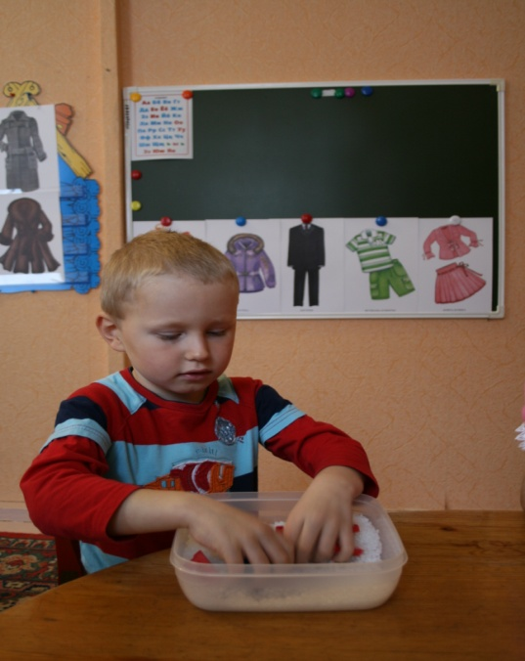
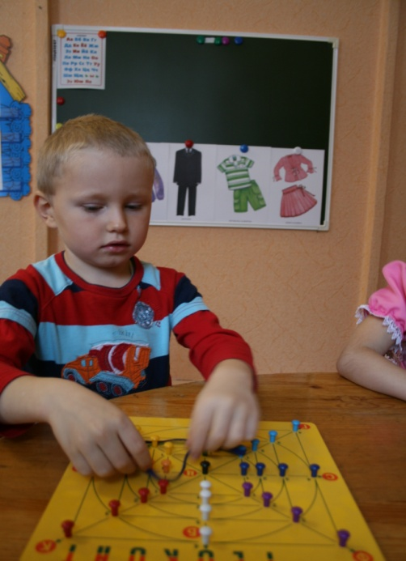
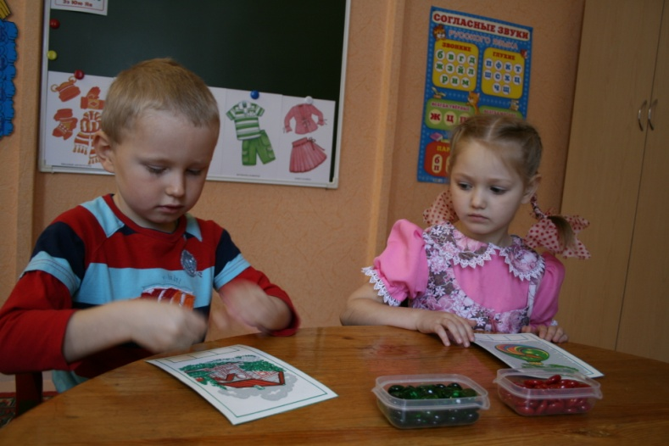
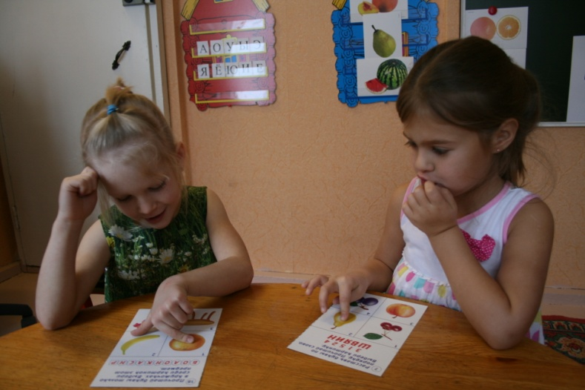

Slide 11
Спасибо за внимание

